Slide 1



UBND QUẬN DƯƠNG KINH
TRƯỜNG TIỂU HỌC ANH DŨNG
ÂM NHẠC
TIẾT 34: ÔN TẬP CUỐI NĂM

Slide 2





Tiết 34
Ôn tập cuối năm:
Ôn Hát – Nghe nhạc – Lí thuyết âm nhạc

Slide 3

Nội dung 1:
Ôn tập các bài hát
Em đi giữa biển vàng
Tuổi hồng ơi
Đất nước tươi đẹp sao
Khúc ca hè về

Slide 4



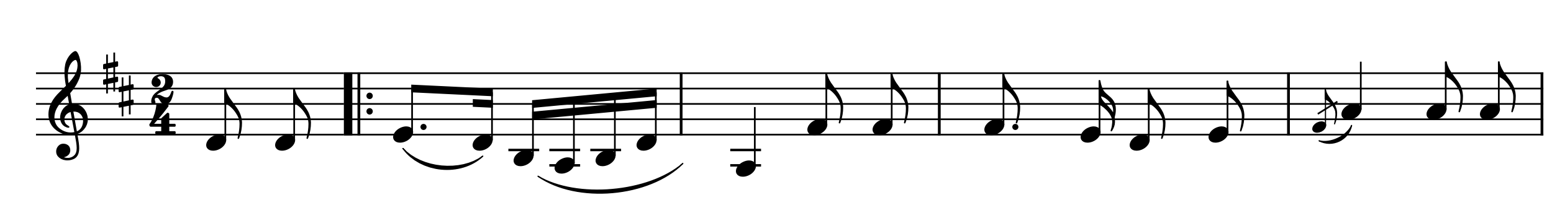
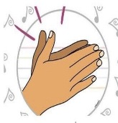
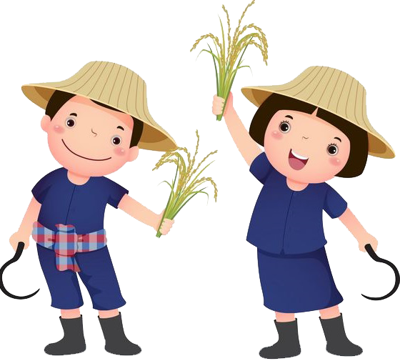


Ôn tập các bài hát
Em đi giữa biển vàng
Hát kết hợp vỗ tay theo nhịp
Em đi giữa biển vàng,nghe mênh mang trên đồng lúa hát.

Slide 5

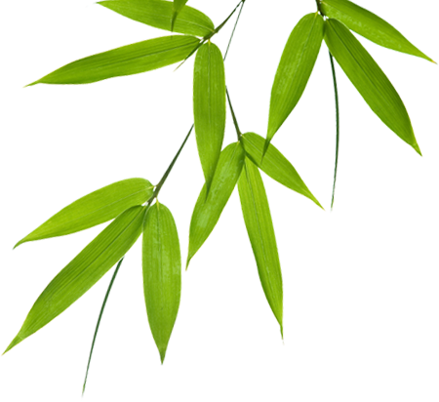


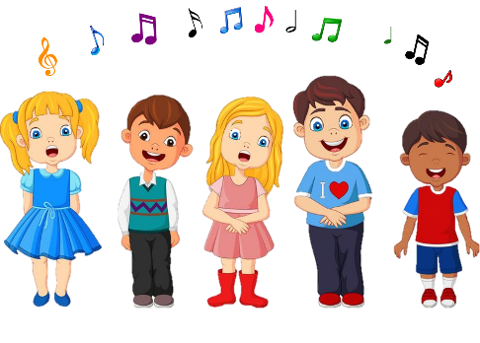
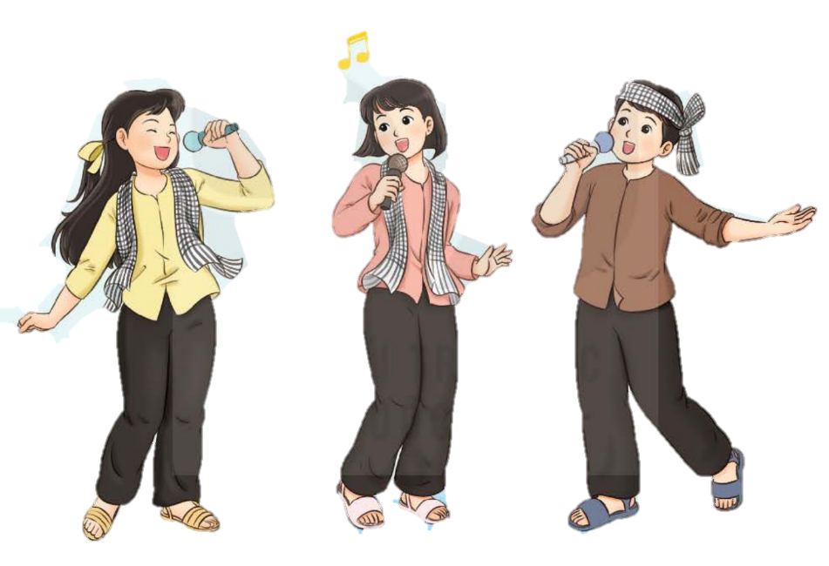
Lĩnh xướng – Hòa giọng
Em đi giữa biển vàng
Nhạc: Bùi Đình Thảo
Lời: Nguyễn Khoa Đăng – Bùi Đình Thảo
Lĩnh xướng:
Em đi giữa biển vàng, nghe mênh mang trên đồng lúa hát.
Hương lúa chín thoang thoảng bay làm lung lay hàng cột điện, làm xao động cả rặng cây.
Hòa giọng:
Em đi giữa biển vàng, nghe mênh mang trên đồng lúa hát.
Bông lúa trĩu i trong lòng tay như đựng đầy mưa gió nắng,
Như mang nặng giọt mồ hôi của bao người nuôi lúa lớn lúa ơi!
Của bao người nuôi lúa lớn lúa ơi!

Slide 6



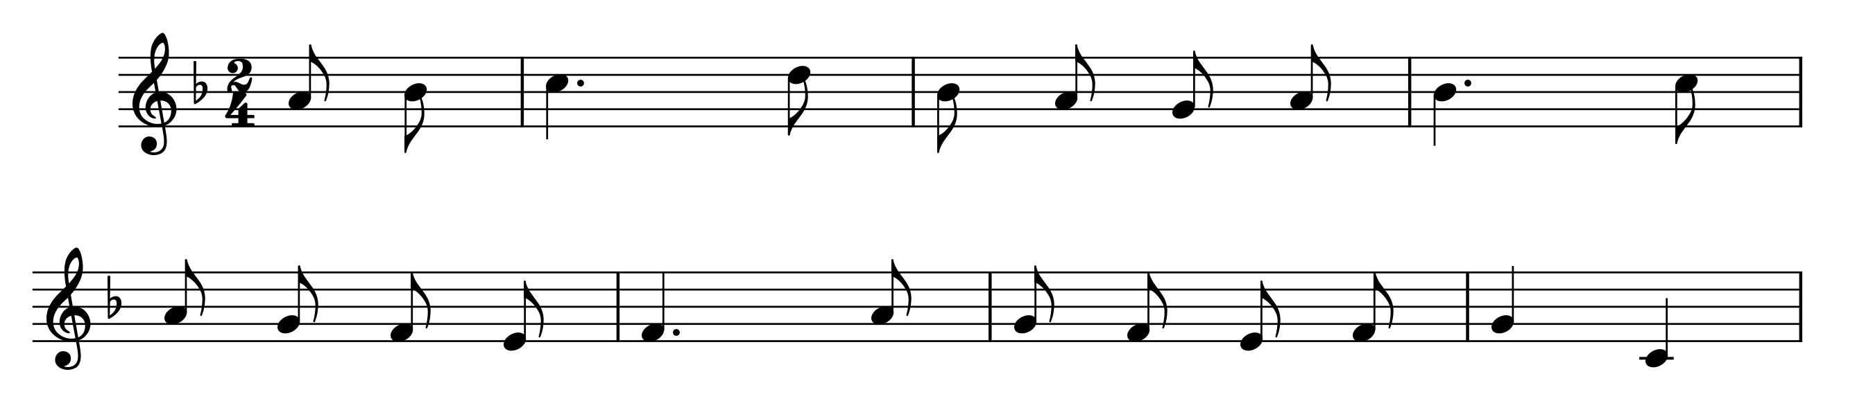

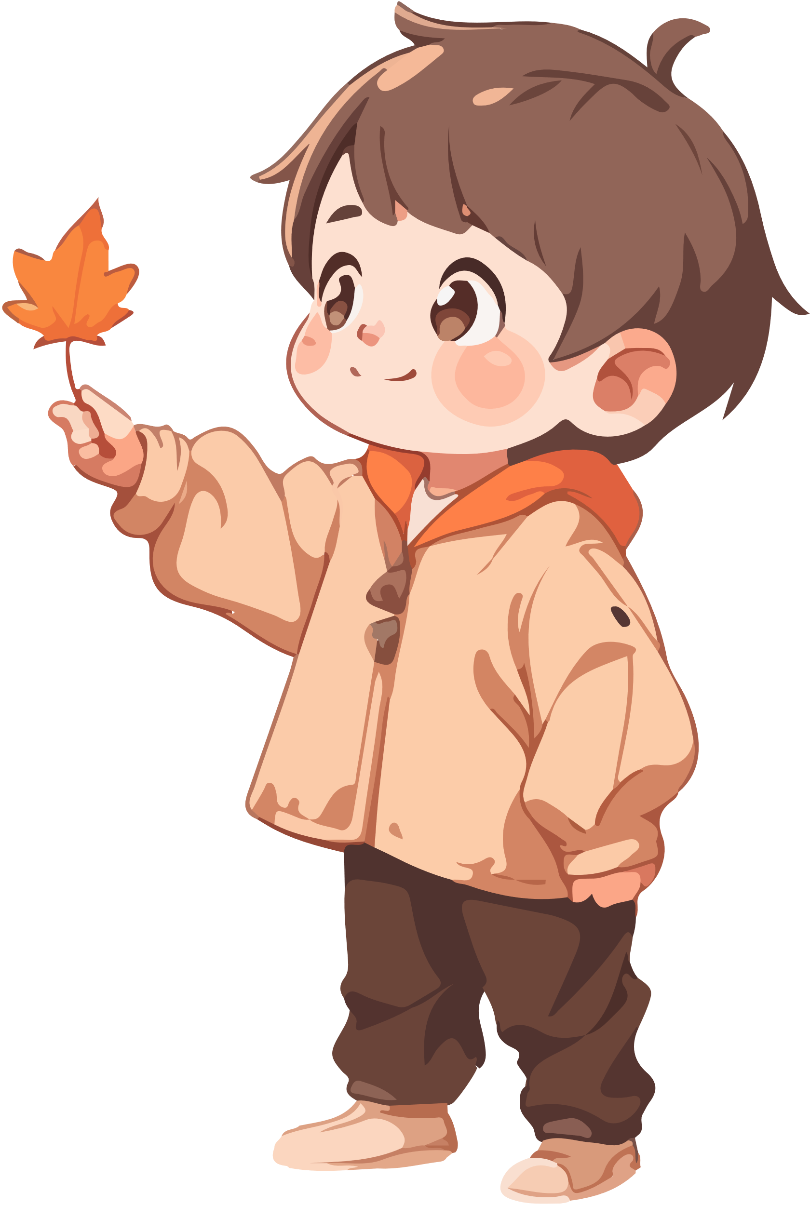


HÁT KẾT HỢP GÕ ĐỆM THEO NHỊP
Bình minh lên, líu lo trên cành cây cao, gió
xôn xao đưa lời ca, ánh dương chan hòa em tới trường.

Slide 7
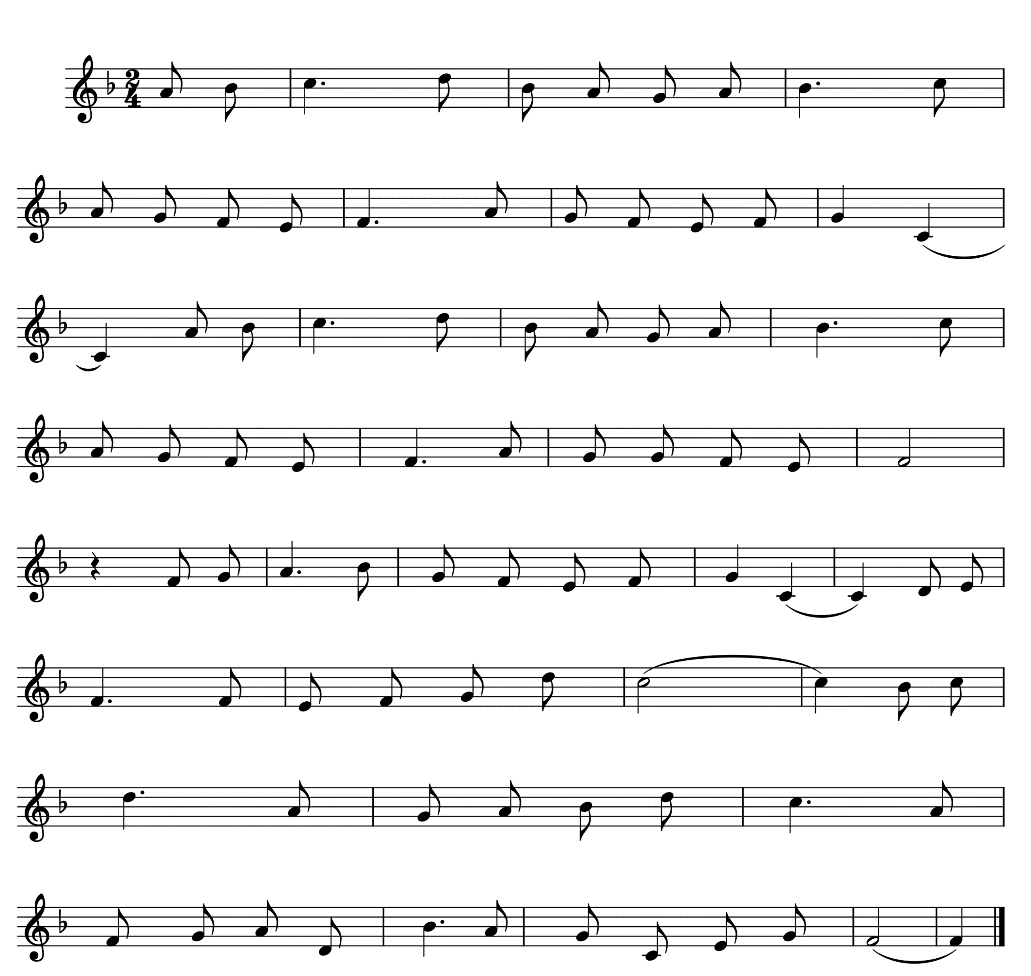





Hát kết hợp gõ đệm
Tuổi hồng ơi
Nhạc và lời: Nguyễn Công Minh
Bình minh lên, líu lo trên cành cây cao, gió
Rồi mai đây, bước chân trên đường thênh thang, ước
xôn xao đưa lời ca, ánh dương chan hòa em tới trường.
mơ bay xa cùng em, đến những nơi miền quê vẫy gọi.
Tuổi hồng ơi, biết bao gương mặt thân quen, biết
Tuổi hồng ơi, biết bao kỉ niệm thân thương, với
bao nụ cười hồn nhiên, mến thương ôi tuổi thần tiên.
bao người bạn cùng em, nhớ mãi ôi tuổi thần tiên.
Tuổi hồng ơi, chứa chan bao niềm vui tháng ngày. Tuổi hồng
ơi, êm đềm như những áng mây. Và em
sẽ tô hồng thêm bao ước mơ, đem
lòng tin yêu cuộc sống, thiết tha tuổi hồng mến thương.

Slide 8


HÁT KẾT HỢP ĐỘNG TÁC CƠ THỂ
Bình minh lên, líu lo trên cành cây cao, gió
xôn xao đưa lời ca, ánh dương chan hòa em tới trường.

Slide 9
Hát kết hợp động tác cơ thể
Tuổi hồng ơi
Nhạc và lời: Nguyễn Công Minh
Bình minh lên, líu lo trên cành cây cao, gió
Rồi mai đây, bước chân trên đường thênh thang, ước
xôn xao đưa lời ca, ánh dương chan hòa em tới trường.
mơ bay xa cùng em, đến những nơi miền quê vẫy gọi.
Tuổi hồng ơi, biết bao gương mặt thân quen, biết
Tuổi hồng ơi, biết bao kỉ niệm thân thương, với
bao nụ cười hồn nhiên, mến thương ôi tuổi thần tiên.
bao người bạn cùng em, nhớ mãi ôi tuổi thần tiên.
Tuổi hồng ơi, chứa chan bao niềm vui tháng ngày. Tuổi hồng
ơi, êm đềm như những áng mây. Và em
sẽ tô hồng thêm bao ước mơ, đem
lòng tin yêu cuộc sống, thiết tha tuổi hồng mến thương.

Slide 10

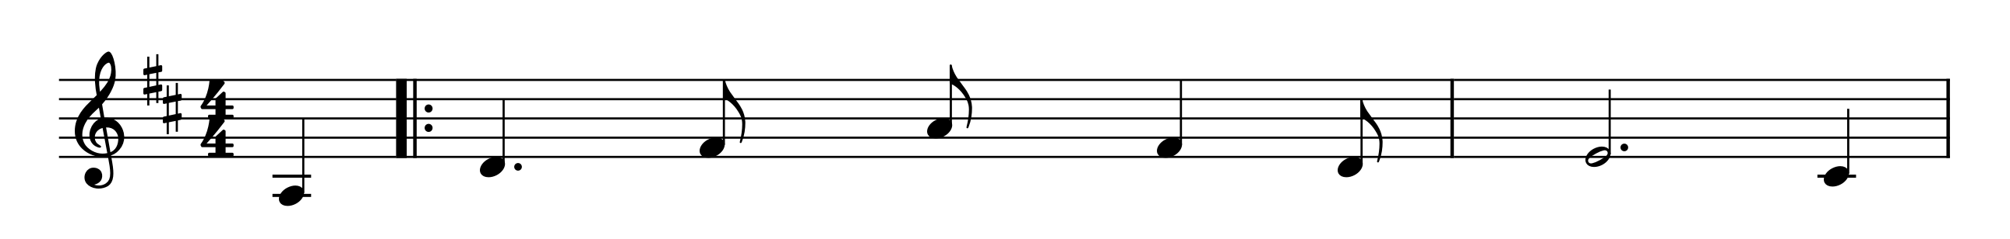

HÁT KẾT HỢP GÕ ĐỆM
Đẹp sao đất nước như bài thơ.

Slide 11
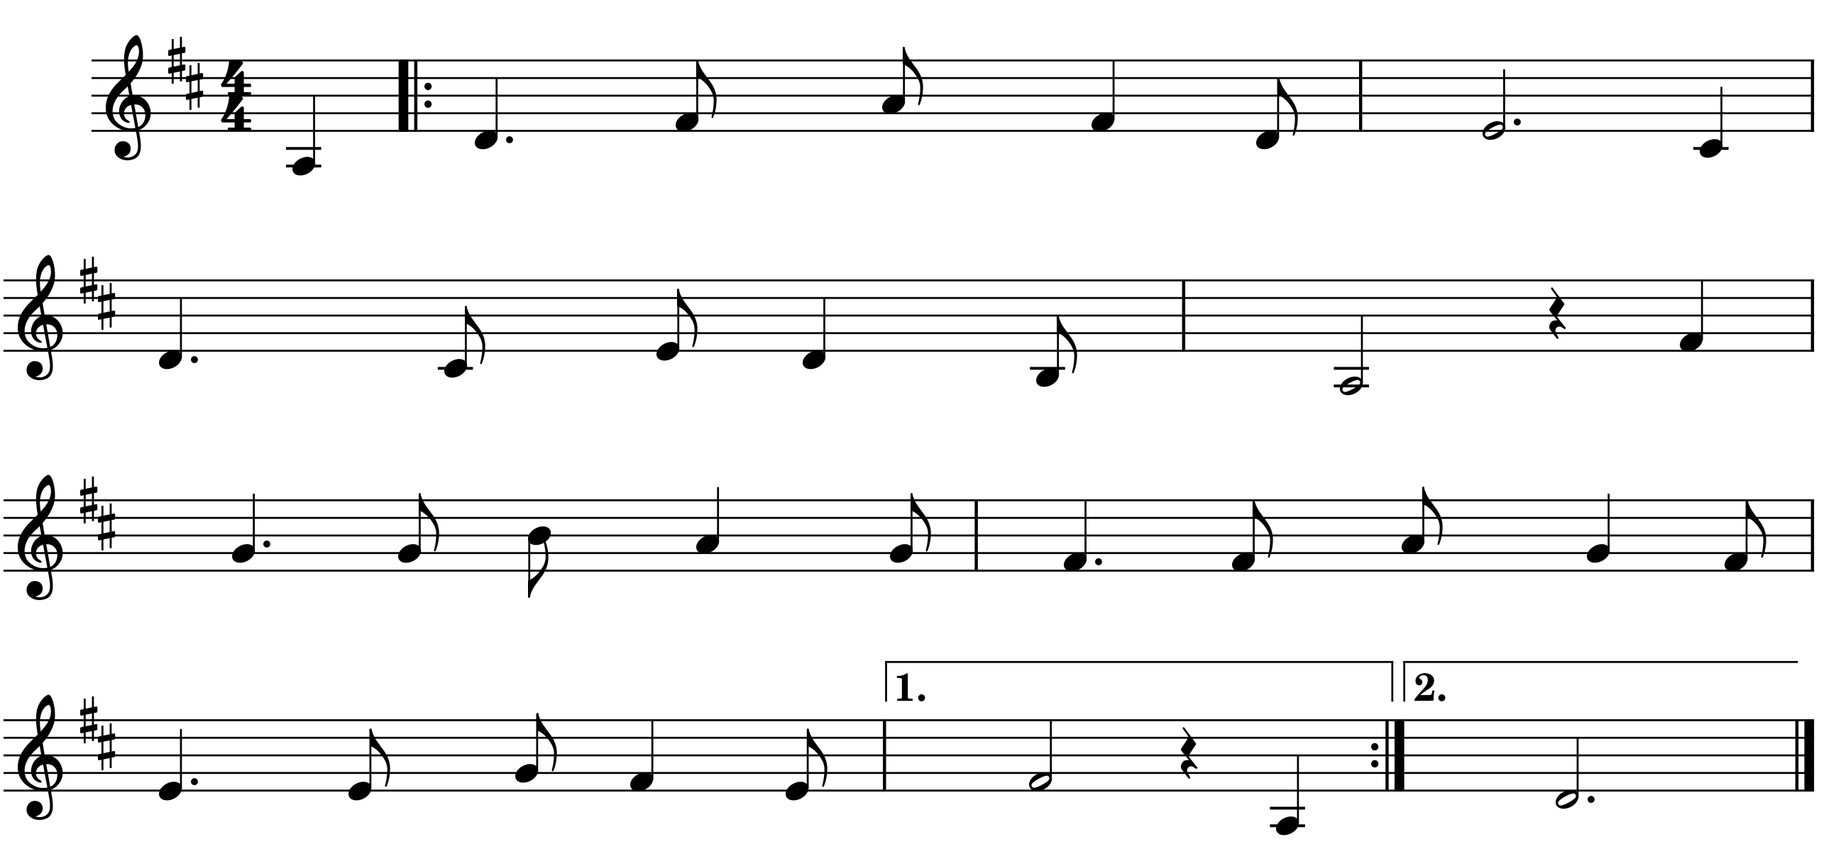

HÁT KẾT HỢP GÕ ĐỆM
Đẹp sao đất nước như bài thơ. Biển
Ngày mai như cánh chim hải âu. Vượt
xanh thấp thoáng bao cánh buồm. Dừa
khơi bay khắp muôn phương trời. Càng
xanh ôm ấp bao nếp nhà. Êm ấm tiếng ru
yêu tha thiết quê hương này. Cùng tiếng hát ru
hời, trên cánh nôi tuổi thơ. Ngày
hời, ngày ấu thơ êm đềm.

Slide 12

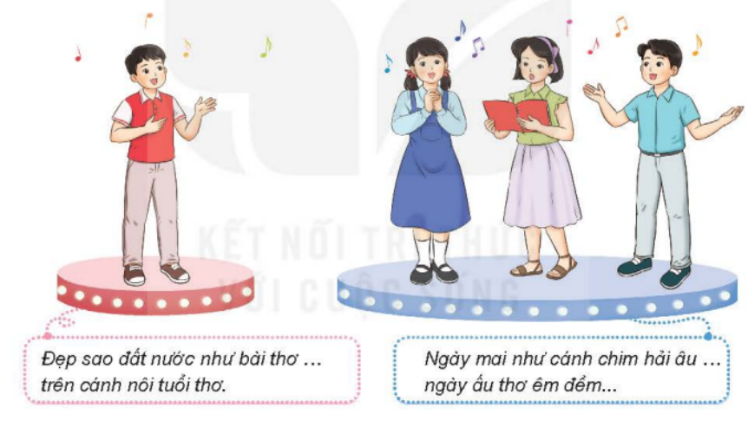


Hát nối tiếp – Hòa giọng

Slide 13
Ghép toàn bài cùng nhạc đệm:
Nhạc: Ma-Lai-Xi-A
Lời việt: Vũ Trọng Tường
Đất nước tươi đẹp sao
Đẹp sao đất nước như bài thơ. Biển
Ngày mai như cánh chim hải âu. Vượt
xanh thấp thoáng bao cánh buồm. Dừa
khơi bay khắp muôn phương trời. Càng
xanh ôm ấp bao nếp nhà. Êm ấm tiếng ru
yêu tha thiết quê hương này. Cùng tiếng hát ru
hời, trên cánh nôi tuổi thơ. Ngày
hời, ngày ấu thơ êm đềm.

Slide 14

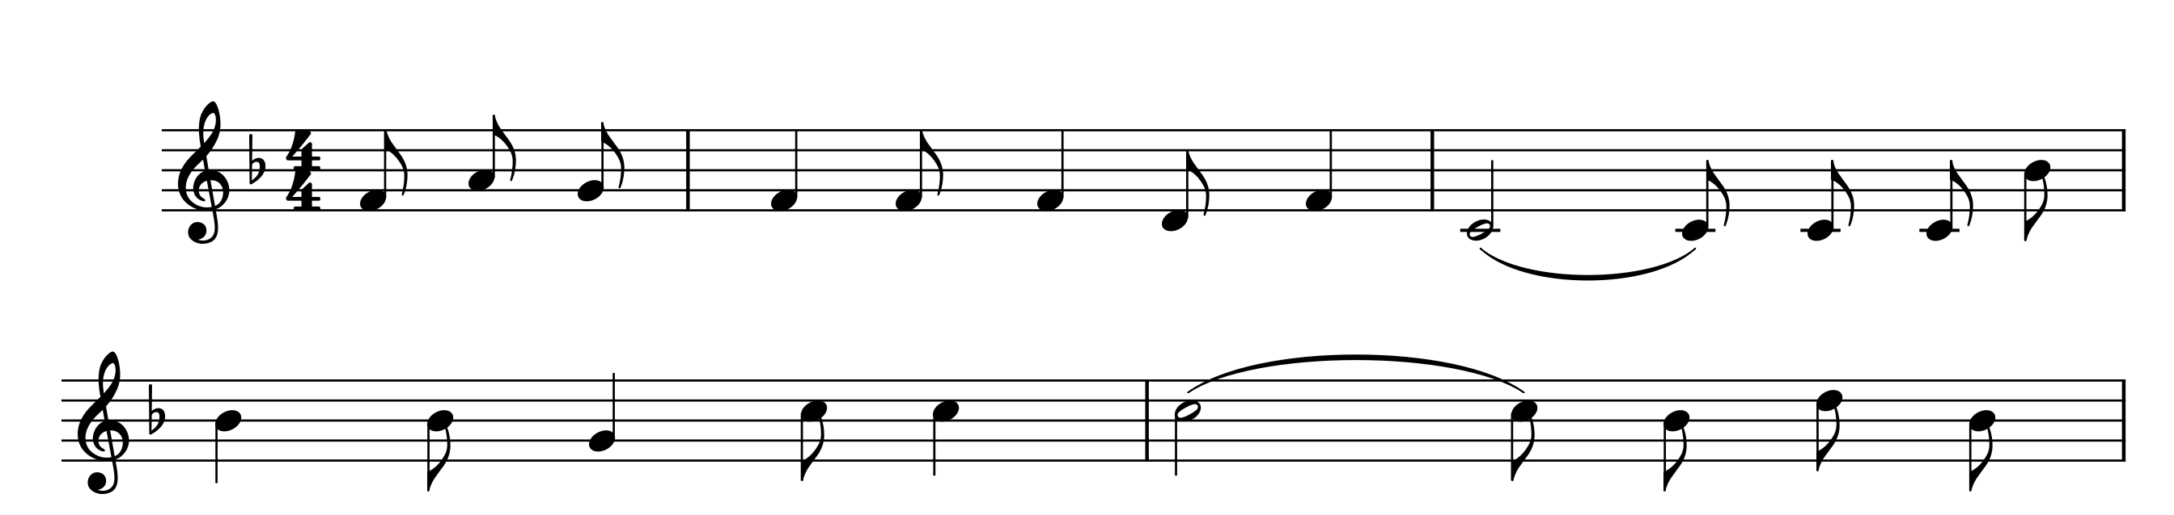




Hát kết hợp động tác cơ thể
Màu áo tan trường tung bay khắp phố phường. Kỉ niệm đến
lớp mãi đọng trong tim em.

Slide 15
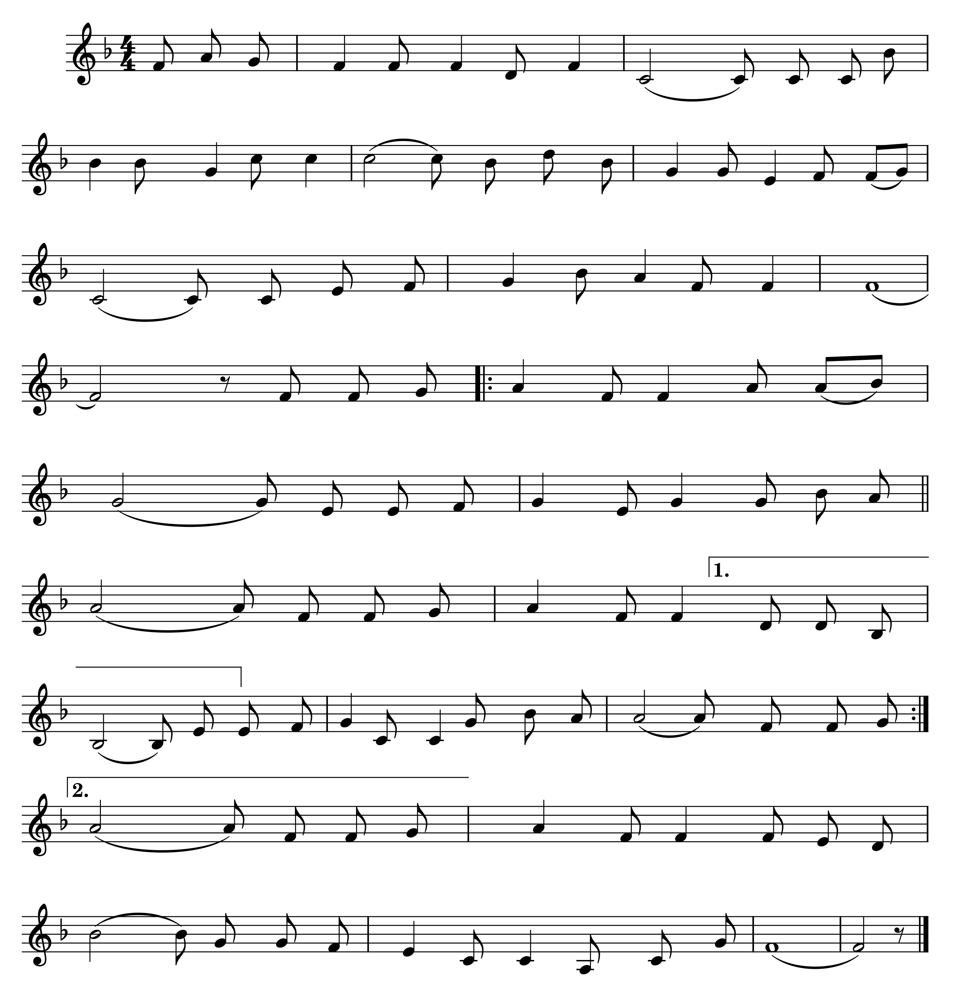
Hát kết hợp động tác cơ thể:
Khúc ca hè về
Nhạc và lời: Bích Liễu
Hè đến cho em vui chơi mọi nẻo đường. Chiều dần tắt
Màu áo tan trường tung bay khắp phố phường. Kỉ niệm đến
nắng cánh diều bay theo em. Bên lũy tre làng sáo nhịp theo tiếng
lớp mãi đọng trong tim em. Nhặt cánh phượng hồng ép vào trang sách
đàn. Hòa chung tiếng hát khúc ca hè hè về.
nhỏ. Mùa thi trôi qua tiếng ve gọi hè về.
Mùa hè lại đến bùi ngùi trong cánh
(La la la) la hè về cho em ước
phượng. Mùa hè mang theo niềm vui bao ước mơ
mơ. La la la la hè mang nỗi nhớ bâng …
xa. Hè về lưu luyến chia tay hè về hè
về. Tạm biệt thầy cô bạn bè nét chữ thân thương. La la la
…khuâng. La la la la hè về em thêm tuổi
mới. Em yêu mùa hè, hè về thỏa lòng ước mong.

Slide 16
Nội dung 2:
Ôn tập nghe nhạc
Ngôi sao sáng
Vũ điệu Tây Ban Nha
Khúc ca bốn mùa

Slide 17


Nghe nhạc: Ngôi sao sáng
Dân ca Khmer (Nam Bộ)
Ghi âm: La-en
Chuyển soạn: Trần Kim Trọng Nghĩa
Nghe nhạc kết hợp vận động

Slide 18
Nội dung 3:
Ôn tập lí thuyết âm nhạc

Slide 19
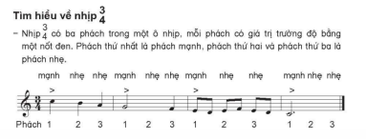
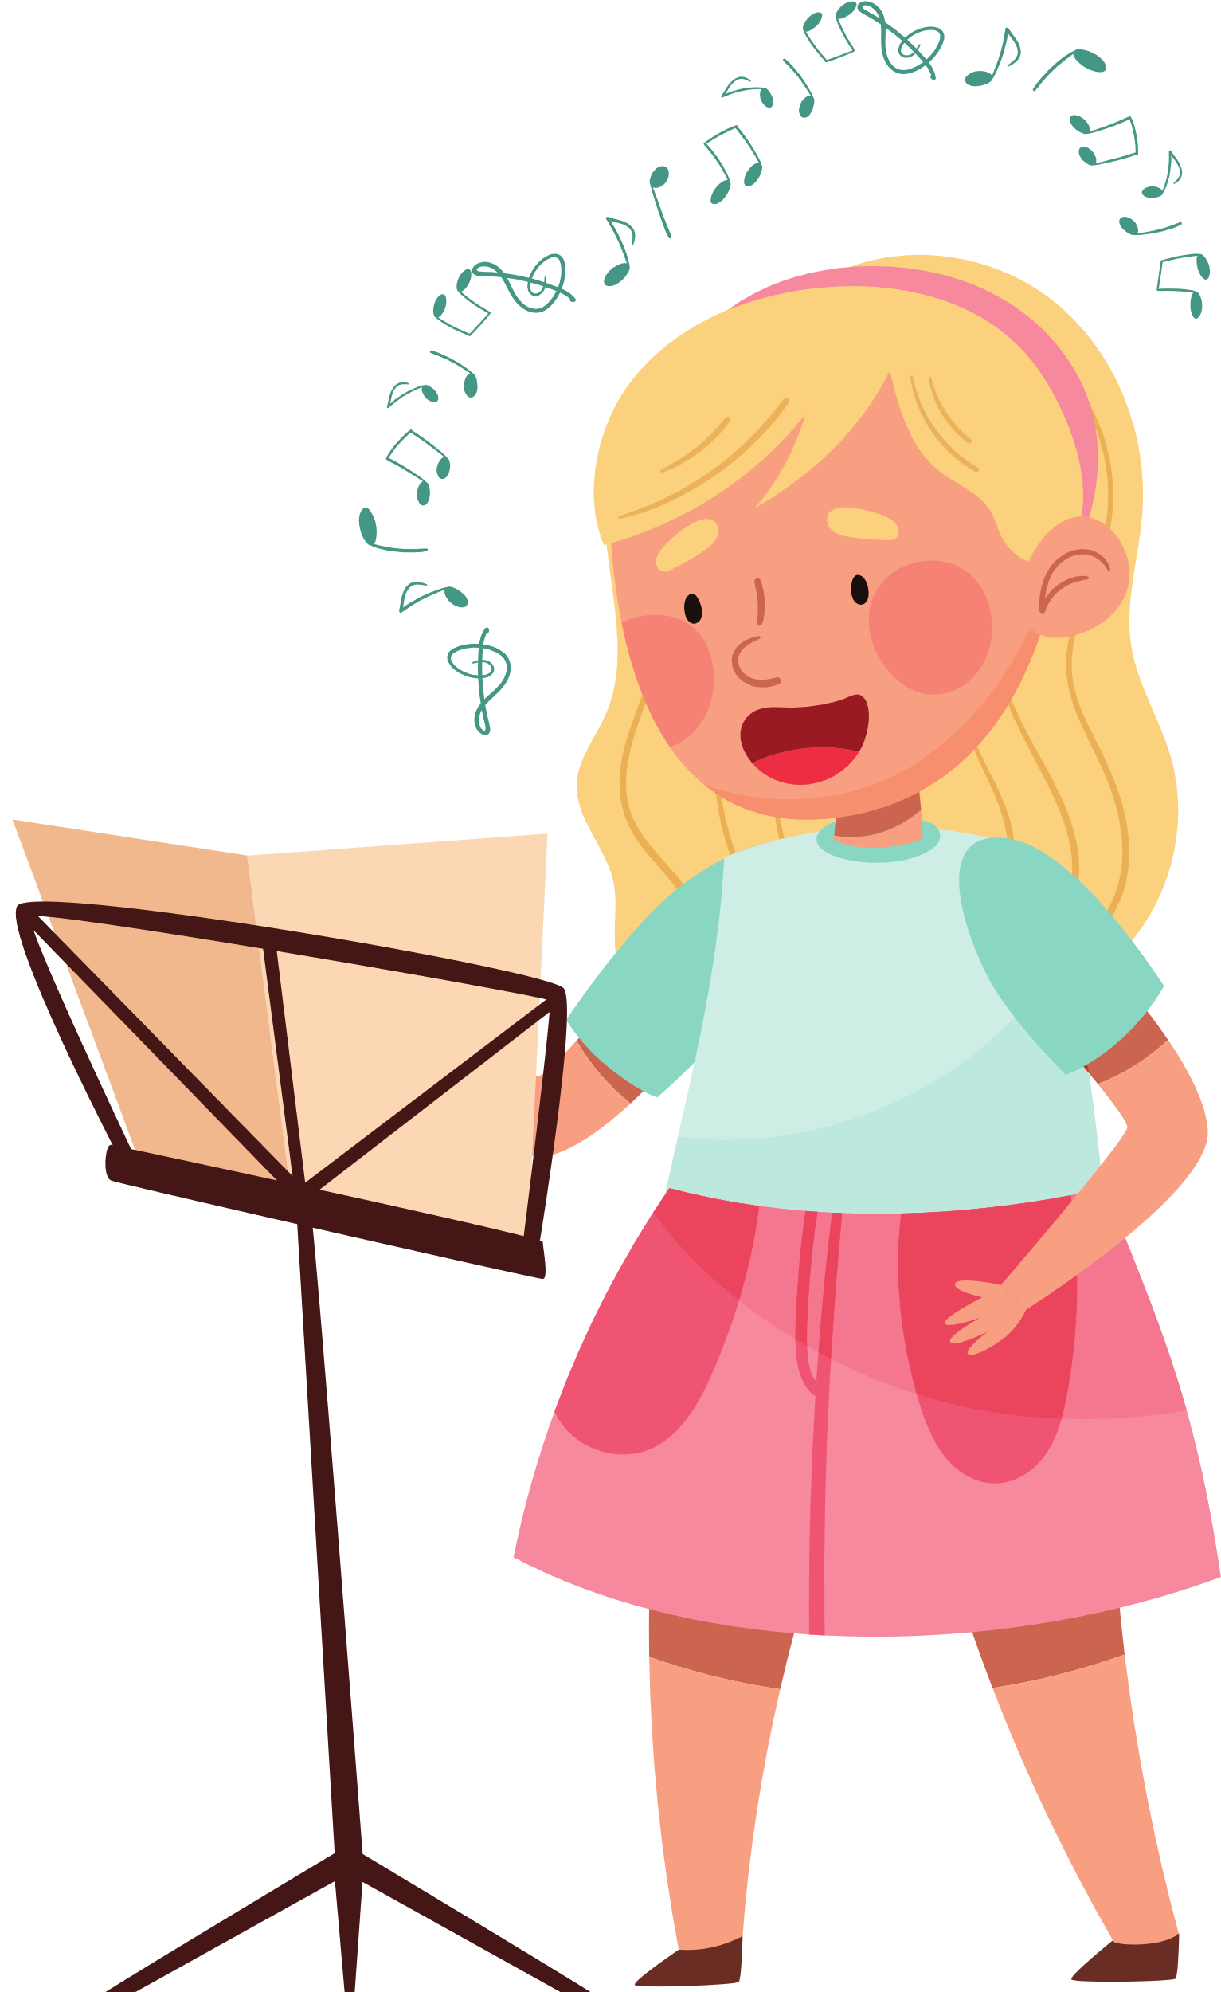


Nhịp ¾ thường được viết cho những tác phẩm âm nhạc có tính chất nhịp nhàng, uyển chuyển.

Slide 20
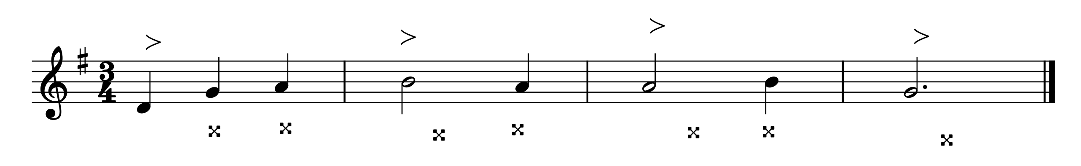

Luyện tập:
Nghe và đọc tên nốt nhạc là phách mạnh và phách nhẹ trong dòng nhạc dưới đây:
Mạnh
Mạnh
Mạnh
Mạnh
Nhẹ
Nhẹ
Nhẹ
Nhẹ
Nhẹ
Nhẹ
Nhẹ
Nhẹ

Slide 21

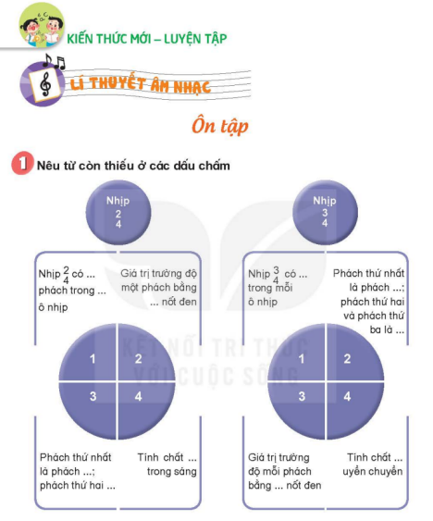
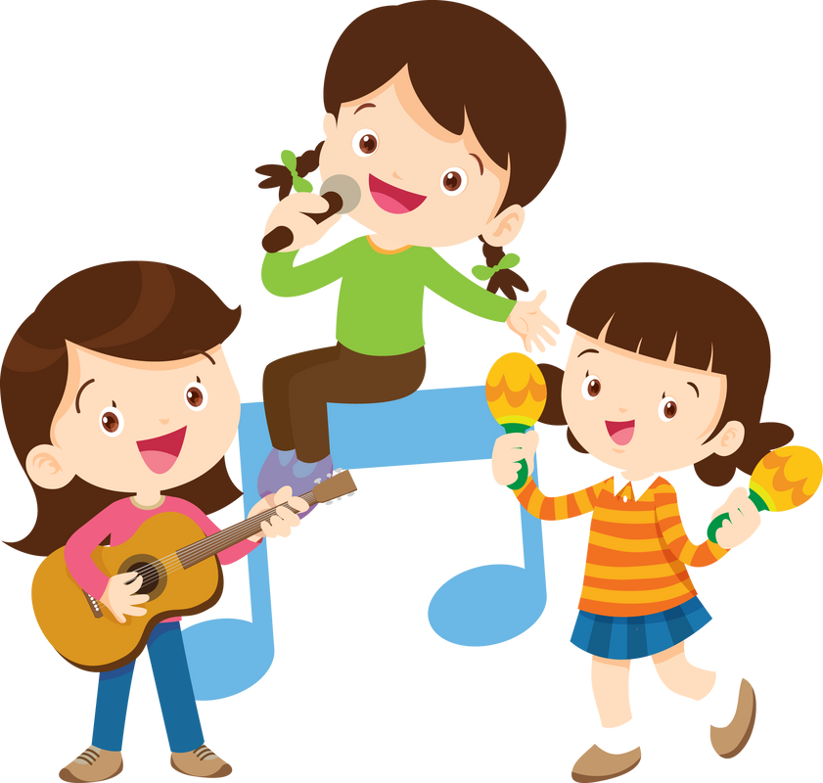


2
3 p
1
Mạnh
1
Nhẹ
Mạnh
Nhẹ nhàng
Nhẹ
1

Slide 22


Chỉ ra sự giống nhau và khác nhau giữa nhịp 2/4 và nhịp 3/4
* Giống nhau: Đều có phách đầu tiên là phách mạnh, mỗi phách đều tương ứng bằng 1 nốt đen.
* Khác nhau: Nhịp 2/4 có 2 phách trong 1 ô nhịp
Nhịp 3/4 có 3 phách trong 1 ô nhịp

Slide 23
Tiết 34
Ôn tập cuối năm:
Ôn Hát – Nghe nhạc – Lí thuyết âm nhạc

